Slide 1
Tejfogak szuvasodása, ellátása, következményes betegségei
Tömőanyagok a gyermekfogászatban

Slide 2
Tejfogak anatómiája ism.
Nagy pulpakamra
Vékony zománcréteg
Tág dentintubulusok
Mineralizáltság kisebb fokú
(széttérő, hosszú gyökerek)
(kékesfehér szín)
(lekerekített, kisebb korona, cingulum)
  → caries gyorsan halad, hamar eléri a pulpát
  (caries rapida, caries humida)

Slide 3
Caries diagnosztika
Cariesintenzitás: dmf-t, dmf-s (df-t, df-s)
Caries súlyossága:
caries superficialis
caries media
caries profunda
Predilekciós helyek: tejfogazatban:
cirkuláris caries: felső metszők, négyesek
approximális felszínek
Caries hajlam, rizikópáciensek
Fogak jelölése, fogfelszínnel együtt megadva

Slide 4
Tej-frontfogak szuvasodása
Jellemzően cirkuláris caries
ECC (SECC), baby bottle sy., nursing bottle sy., kora gyermekkori caries
Gyors progresszió
Endogén ok:
koraszülés,tbc, rachitis, exsudatív diathesis
Exogén ok:
fermentálható szénhidrogének gyakori, főleg éjszakai, és cumisüvegből való fogyasztása, Streptococcus mutans

Slide 5
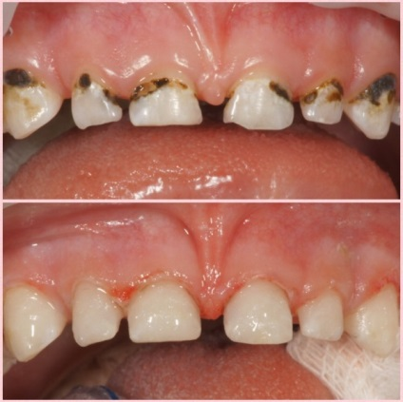
Tej-frontfogak szuvasodása
Th.: remineralizáció
              fluoridos lakkok, ecsetelők
impregnálás
25%-os stroncium-klorid, 10%-os ezüst-nitrát
tömések
(csak megállított folyamat esetén, üi. , kompomer)
koronák
(csak megállított folyamat esetén)
pulpakezelés
extrakció
(ha nem resturálható, ill. kiterjedt gyulladásos folyamatok esetén)
nehézkes kezelés miatt a PREVENCIÓn van a hangsúly

Slide 6
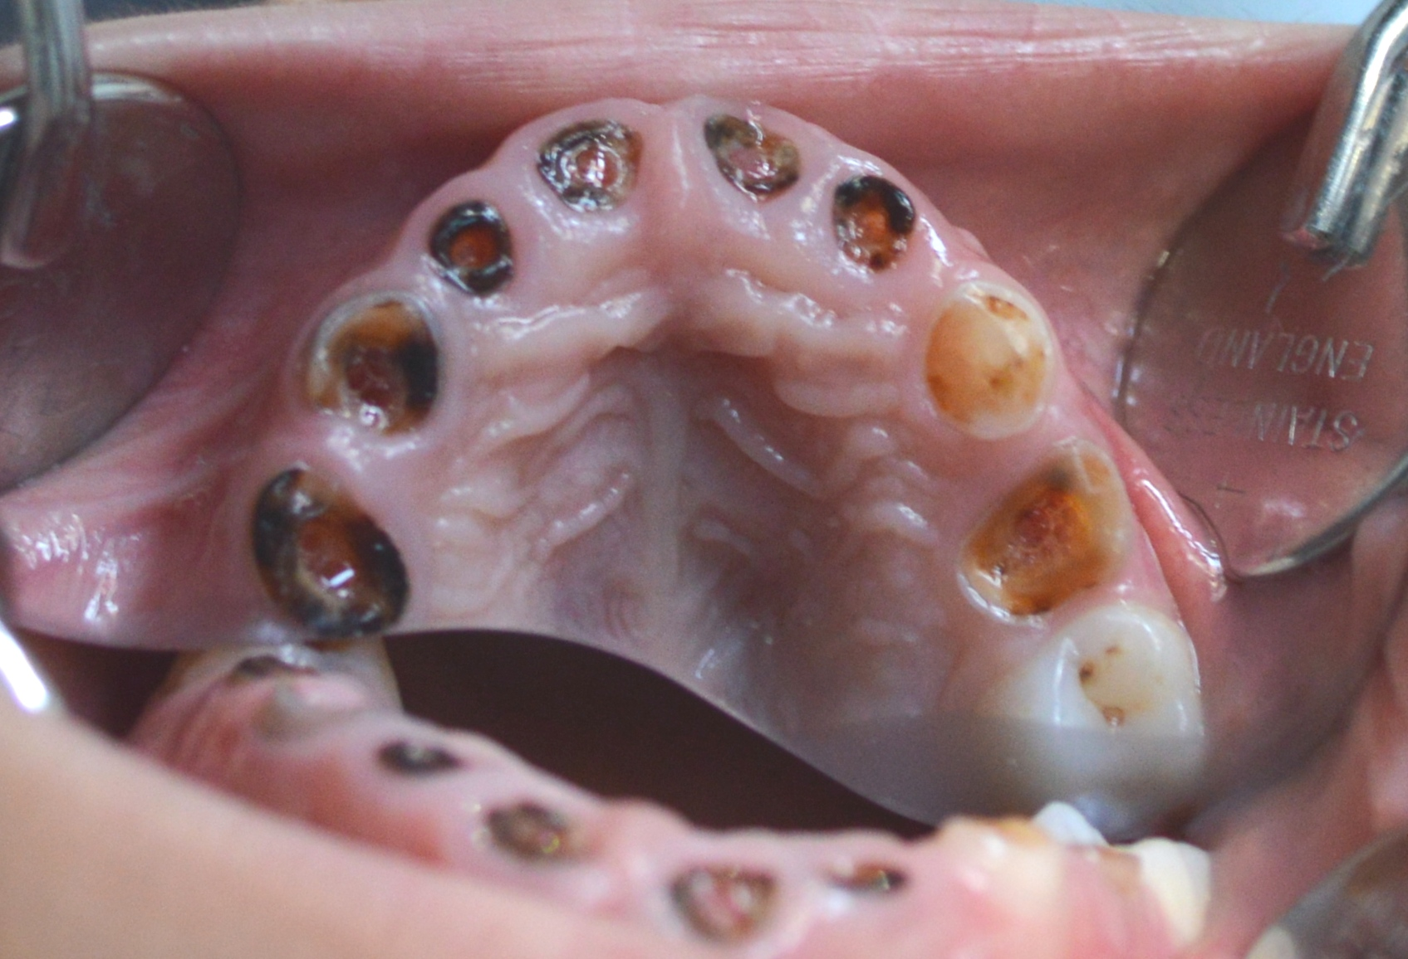

Slide 7
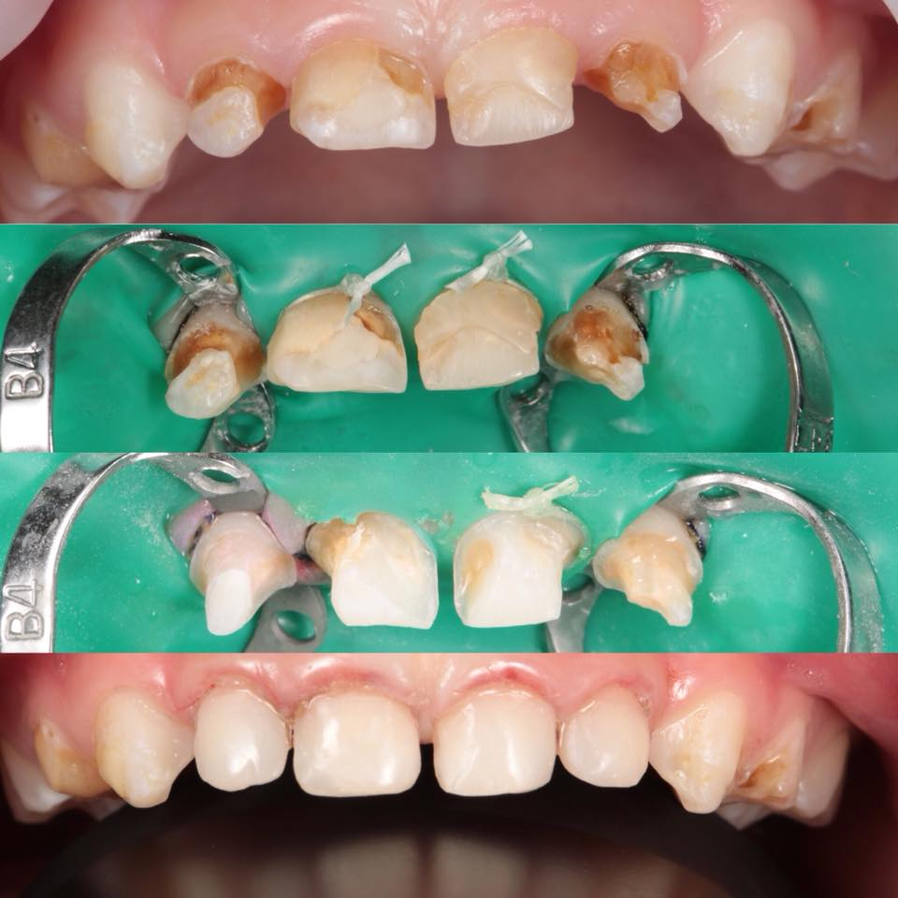

Slide 8
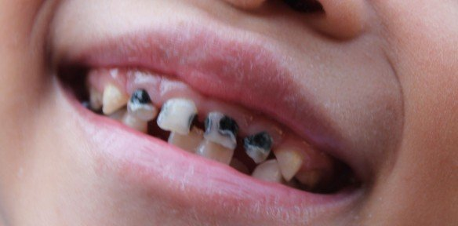
Tej-frontfogak szuvasodása
Nem megfelelő szájhigiénia esetén lehetséges
→Approximális caries
Th.: elcsiszolás, impregnálás
tömések (üvegionomer, kompomer)

Slide 9
Tejmolárisok szuvasodása:
Nehezen ellátható fogak
Gyors progresszió →dentinben gyorsan haladó folyamat → pulpaérintettség → gyulladásos folyamatok
Th.: elcsiszolás, impregnálás
ART
(kézi eszközzel – exkavátor, szuvas dentin eltávolítása + impregnálás, esetleg üvegionomer tömőanyag)
Tömés
(üvegionomer, /amalgám/, kompomer alábéleléssel)
Koronák
(általában acél)
Gyökérkezelés (pulpotomia, pulpektómia) + koronai restauráció
Extrakció
(reménytelen prognózisú fogak esetén, ill. kiterjedt gyulladások – maradó fog csírája!, helyfenntartó szükségessége)

Slide 10
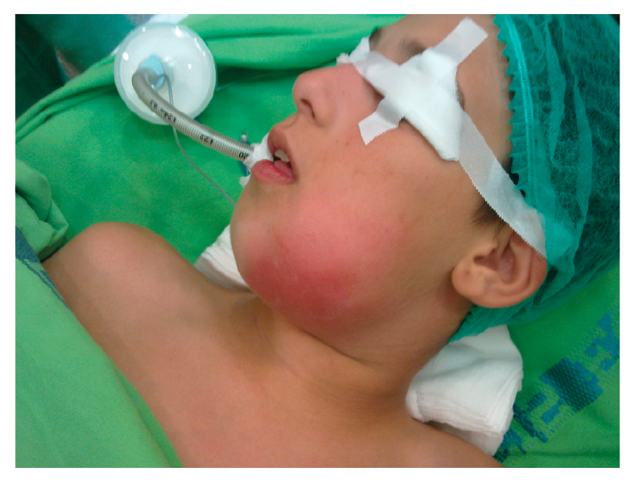
Következményes betegségek
Klinikai kórformák:
Pulpitis
Periodontitis
Periostitis
Gangraena
Osteomyelitis
Phlegmone
(periodontitis, osteomyelitis, phlegmone ritkábban)

Slide 11
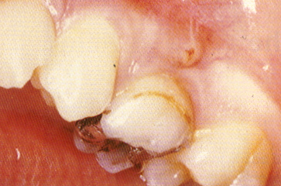
Diagnosztika tejfogak esetén:
Pulpitis:
  Frontfogak: nagyon ritka
  Moláris fogak: panaszt okozó fog elkülönítése diagnosztikai nehézség –az első tejmolárisok hamarabb érintettek
Gangraena:
  Frontfogak: ECC, vagy trauma következményeképp
  Moláris fogak: akut folyamat levezetése után, vagy spontán
  Jellemzően: tünetmentesség,
  sipolynyílás a gingiva proprián,
  kórelőzményben
  pulpitis/periostitis/trauma

Slide 12
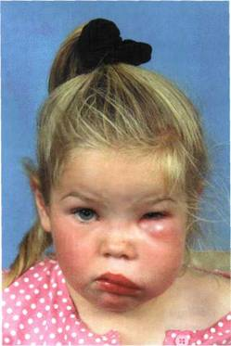
Diagnosztika tejfogak esetén:
Periostitis:
  Diffúz fájdalom a kezdeti szakaszban
  Általános tünetek: láz, elesettség, étvágytalanság
  Intra-, vagy/és extraorális duzzanat
  Patológiás mobilitás
  Diagnosztika: duzzanat punctum maximuma, fog állapota, és a fogak mozgathatósága alapján

Slide 13
Tejfogak töméskészítése
Ideális esetben abszolút, de mindig relatív izolálásban kell a beavatkozást elvégezni
Szükség szerint használandó Ca(OH)₂ + üvegionomer alábélelés
Approximális felszínű tömés esetén ugyanúgy matrica és ék használandó
Okklúzió beállítása nehezebb
Használható tömőanyagok:
  Üvegionomer
  /amalgám/
  Kompomer
  Kompozit

Slide 14
Pulpakezelések:
Indirekt pulpasapkázás: - vékony, de 100% -osan ép dentinréteg
- Ca(OH)₂ = egyben alábélelés is,
- szuvas dentinréteg – tercier dentinképződés.
Direkt pulpasapkázás : pulpanekrozis!! – a pulpa reakcióképessége csökken, nem képződik szekunder dentin.
Vitálamputáció: - preventív vitálamputáció:
(Pulpotómia) első tejmolárisok - caries profunda
(Teljes) pulpektómia:
- nekrótikus, gangraenás pulpaszövetek;
- ha a fog megtartása elengedhetetlen.

Slide 15
Pulpotómia
Részleges pulpaeltávolítás (vitál amputáció)
Lehetőség szerint abszolút izolálásban
Izolálás
Szuvas szövetek eltávolítása
Pulpakamra megnyitása
Koronai pulpa eltávolítása steril eszközzel
Vérzéscsillapítás (fizsó, vas-szulfát)
Pulpaseb zárása (Ca(OH)2, ZnOE cement, MTA)
Korona restaurálása

Slide 16
Pulpektómia – tejfogak gyökérkezelése
Teljes pulpaszövet eltávolítása
Lehetőség szerint abszolút izolálásban
Izolálás
Szuvas szövetek eltávolítása
Pulpakamra megnyitása
Pulpa, vagy törmelék eltávolítása
Átöblítés
Gyökércsatornák enyhe tágítása
Szükség esetén gyógyszeres zárás: Ca(OH)2
Végleges gyökértömés Ca(OH)2, ZnOE cement – csak felszívódó gyökértömőanyagok használhatóak
Korona restaurálása

Slide 17
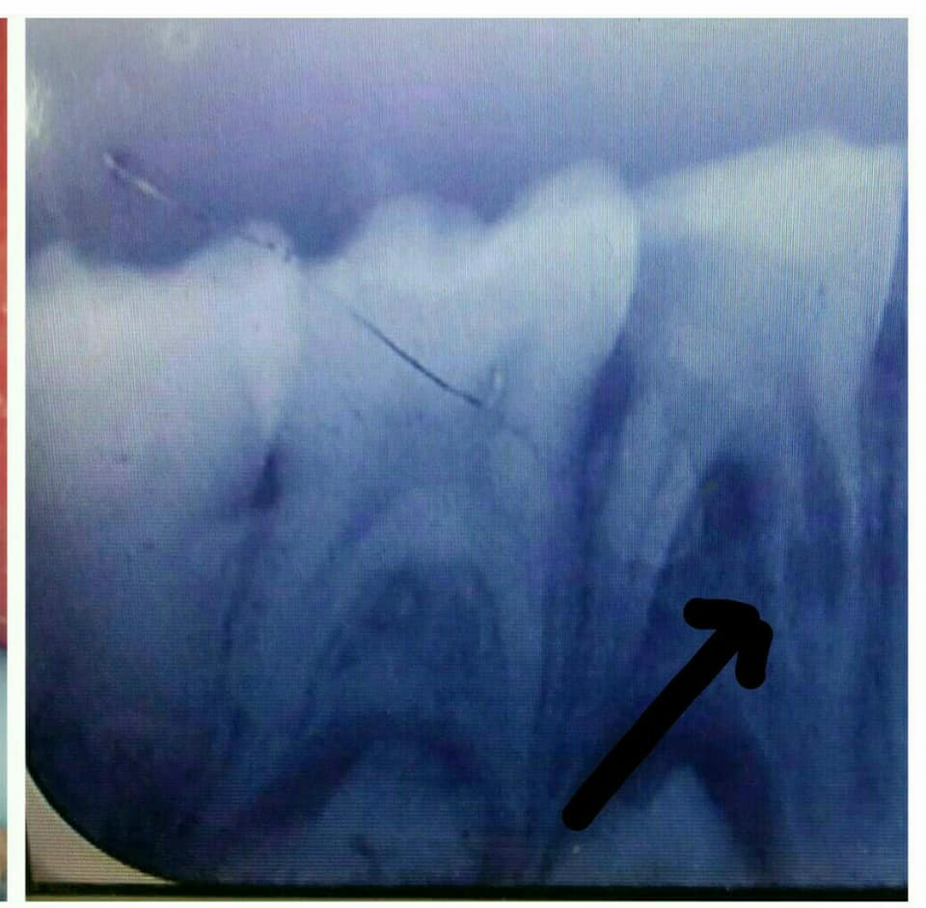

Slide 18
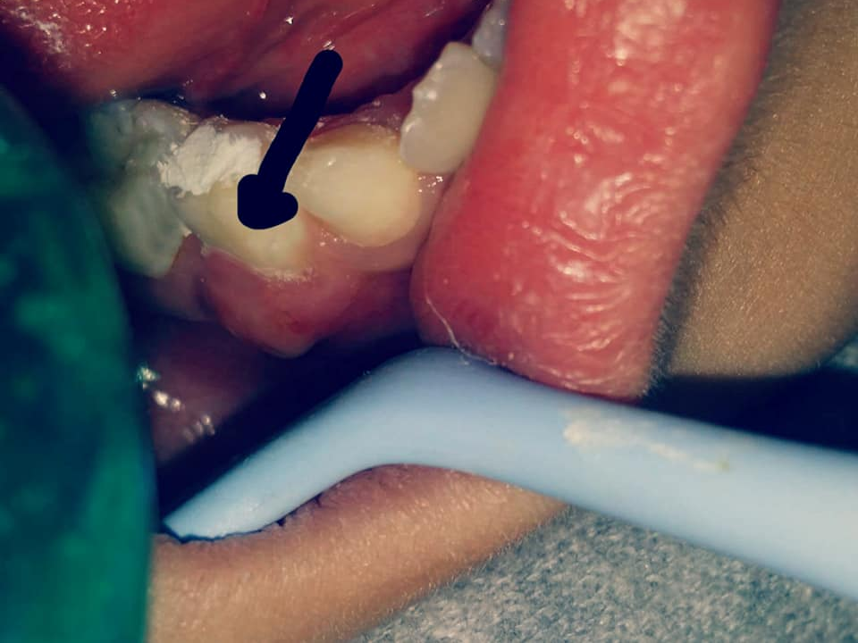

Slide 19
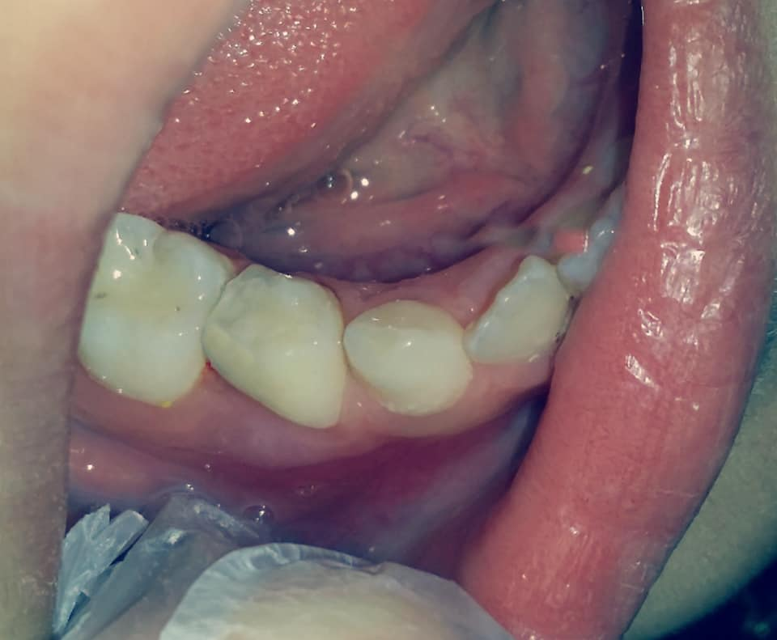

Slide 20
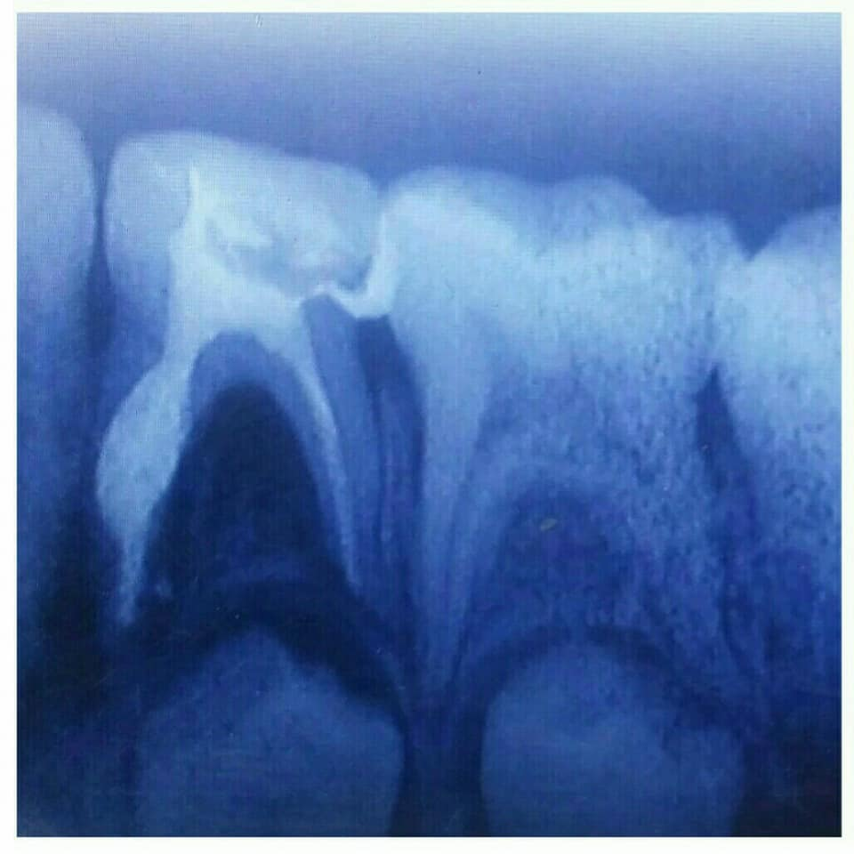

Slide 21
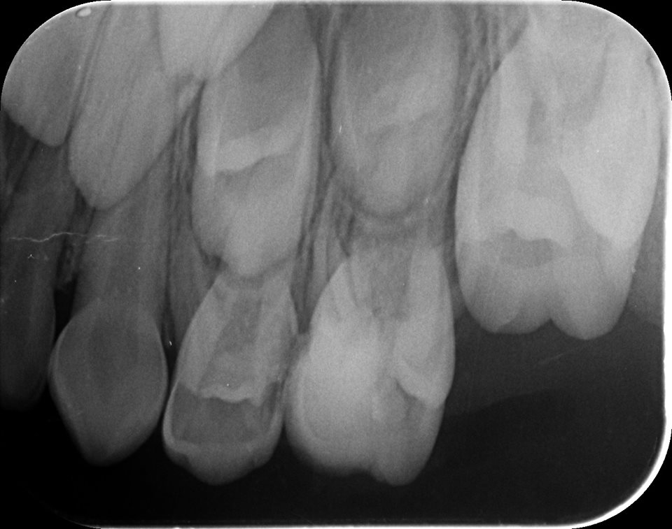

Slide 22
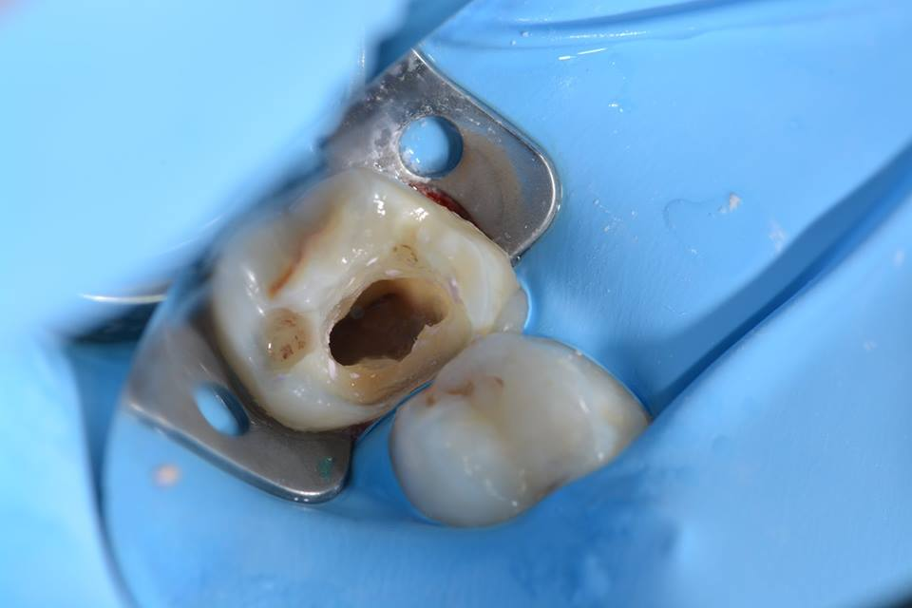

Slide 23
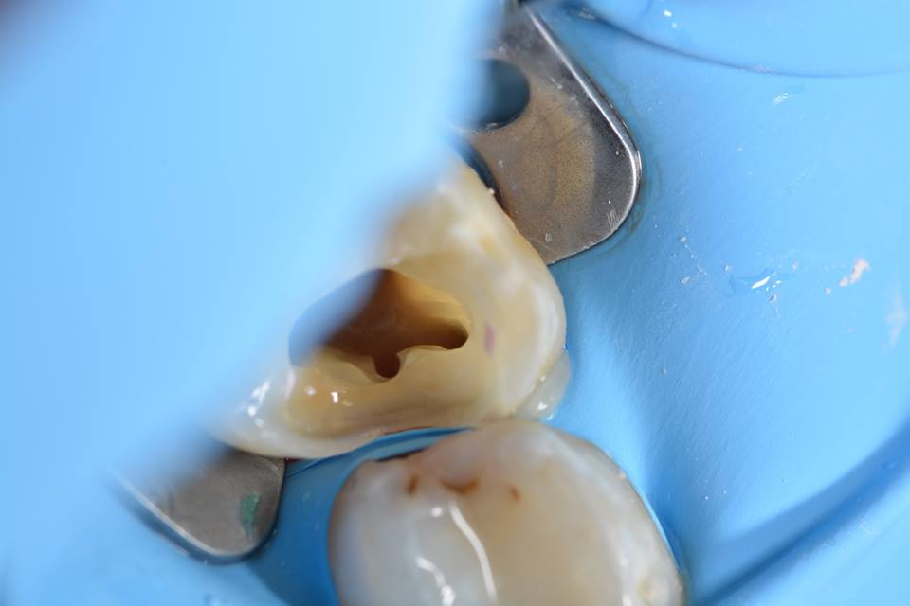

Slide 24
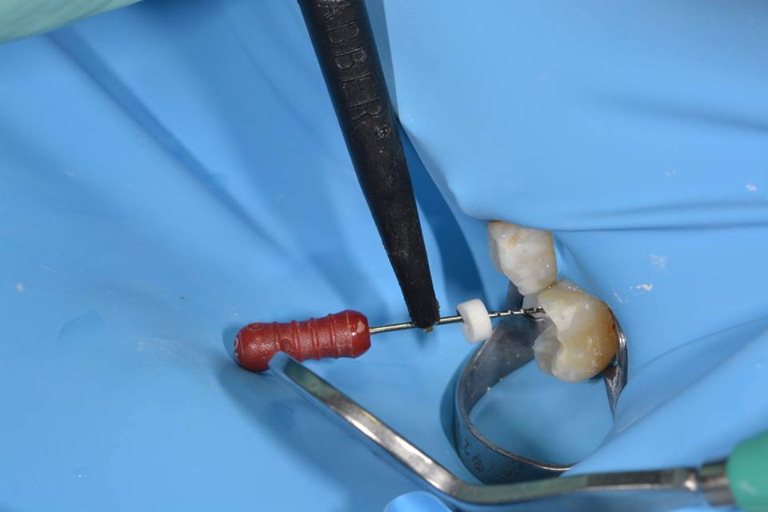

Slide 25
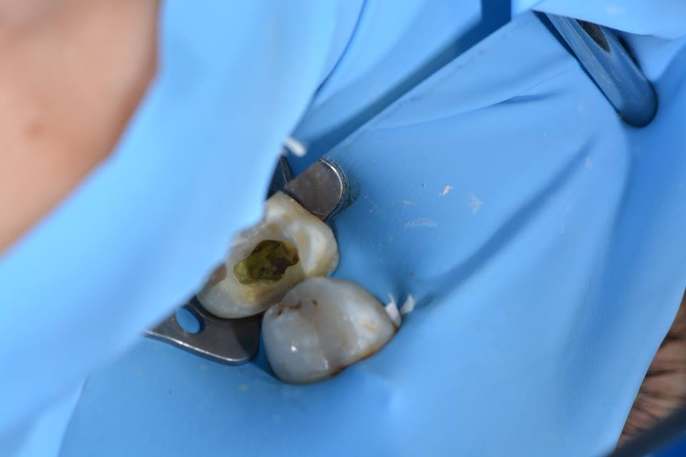

Slide 26
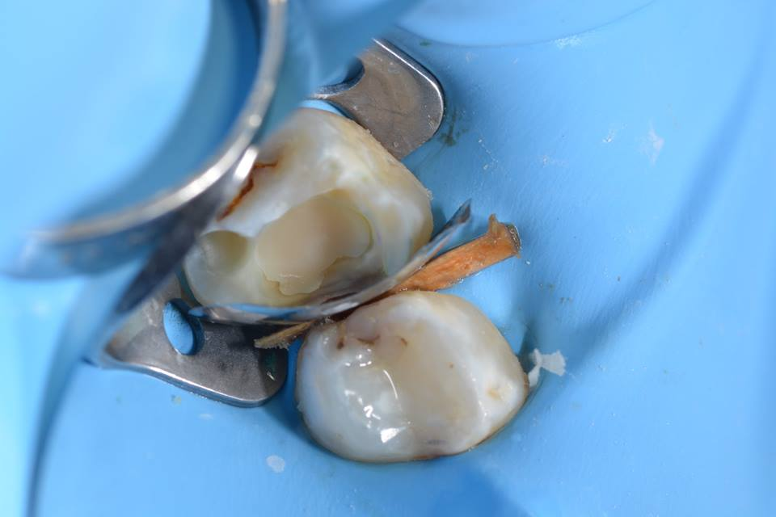

Slide 27
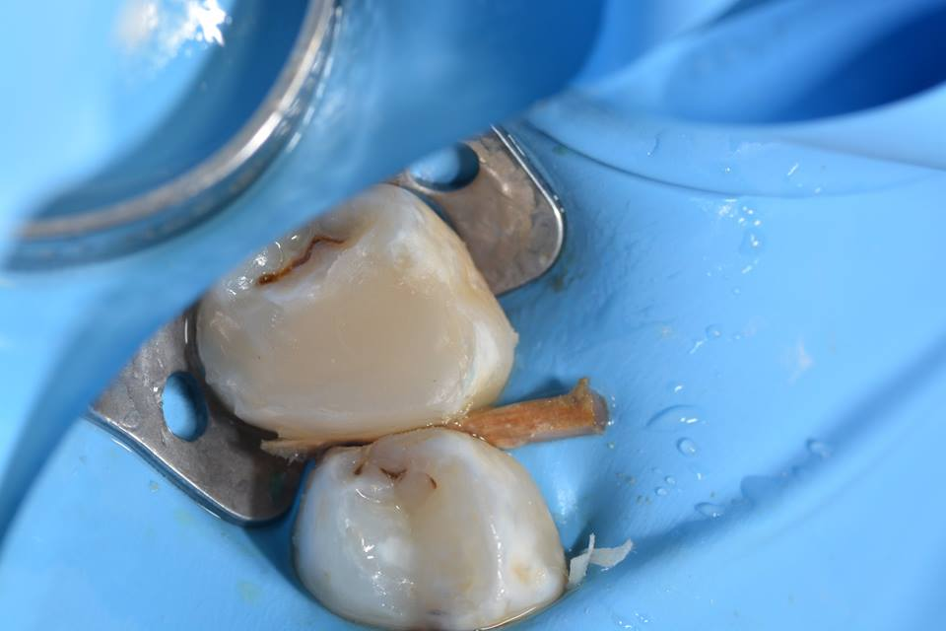

Slide 28
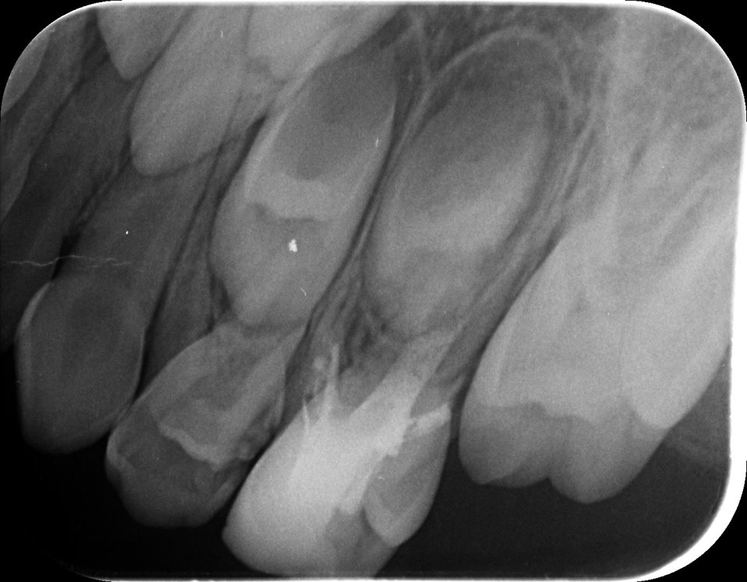

Slide 29
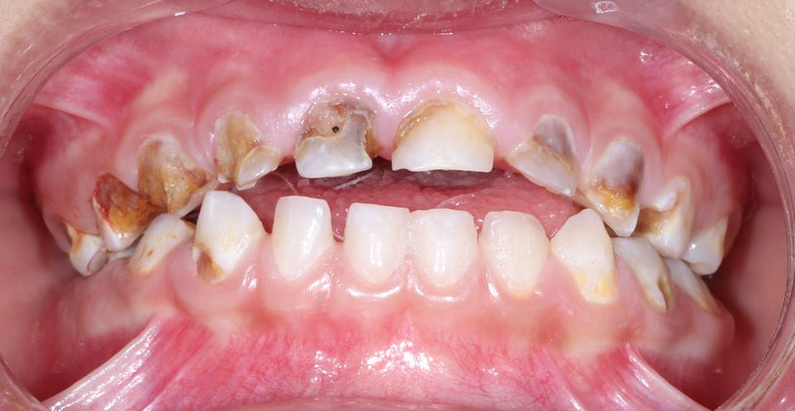

Slide 30
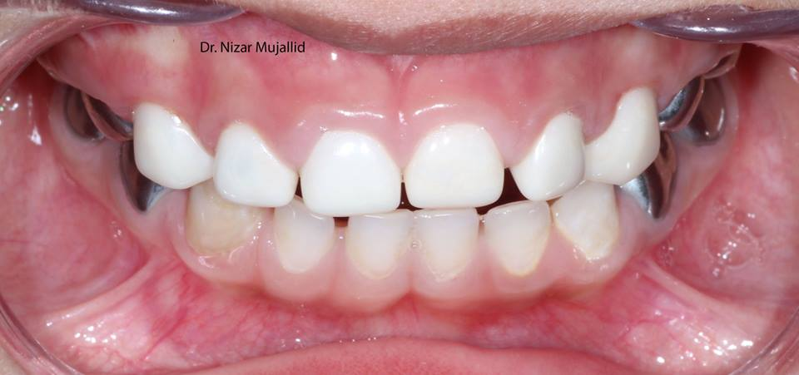

Slide 31
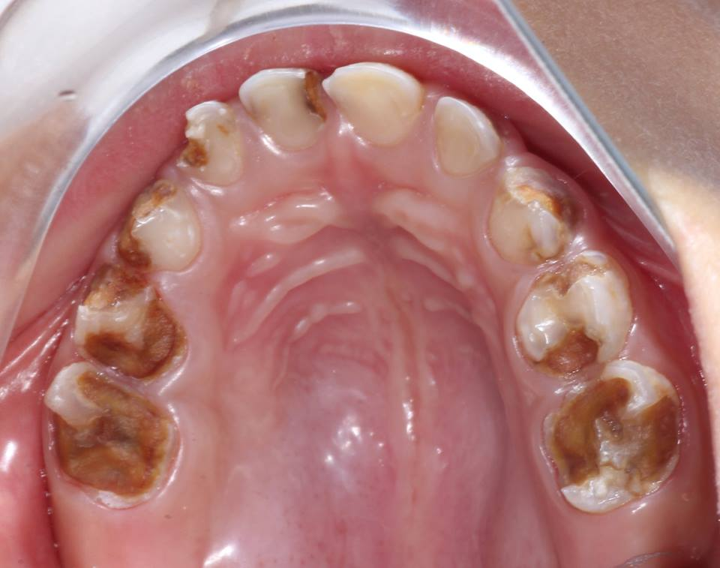

Slide 32
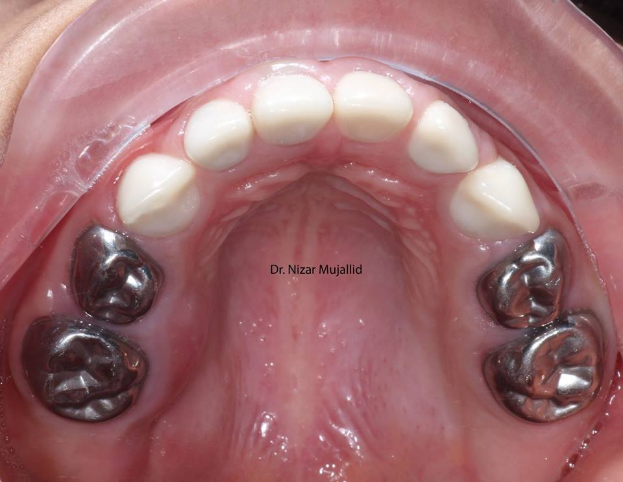

Slide 33
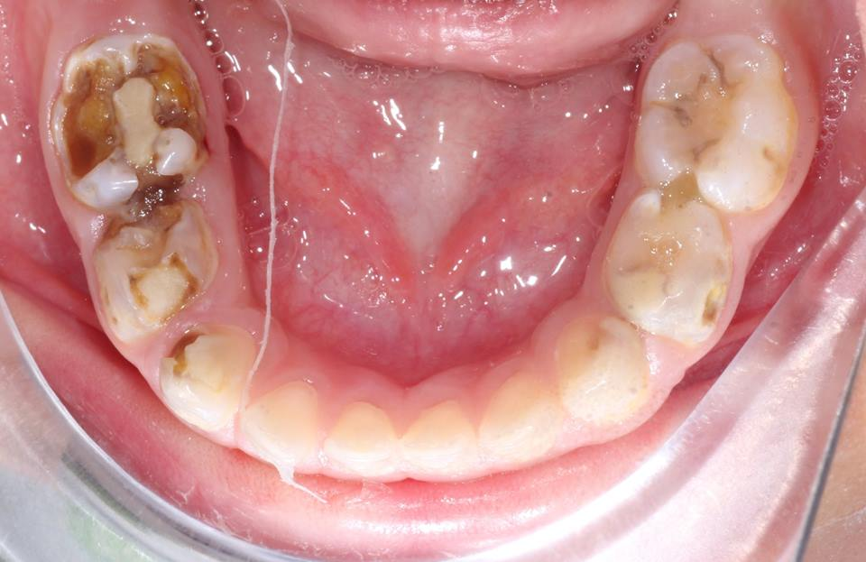

Slide 34
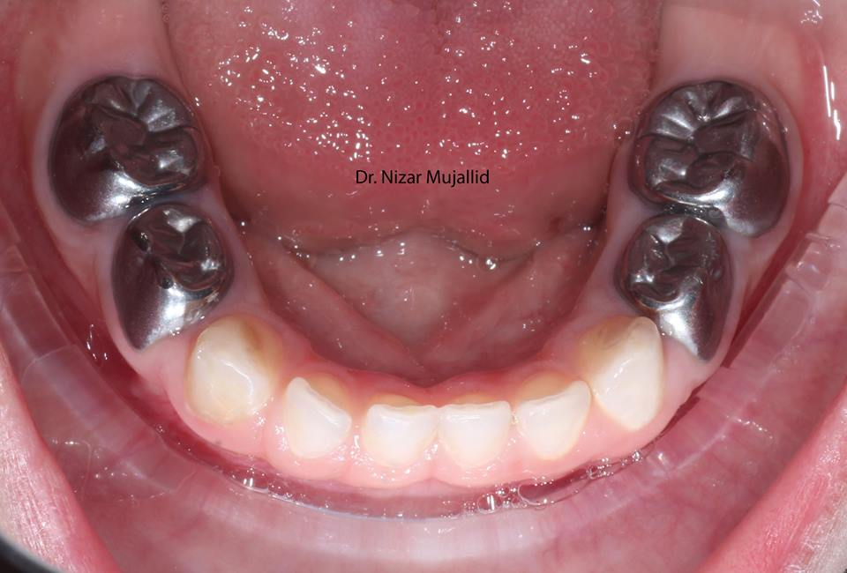

Slide 35
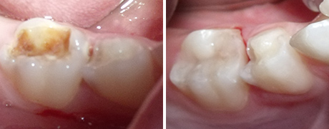
Gyerekfogászatban használatos tömőanyagok

Slide 36
Üvegionomer cementek (GIC)
    reaktív üvegszemcsék (kompozitok: inert üvegszemcsék)
    kötés: sav-bázis reakció
    „szendvics”, rétegezett technika
    ion: leadás-felvétel: F⁻, Al³⁺, Sr²⁺
    összetétel: - kalcium-alumínium-fluor-szilikát üveg
        - strocium-alumínium-fluor-szilikát üveg
        poliakrilsav/polikarbonsav vagy polialkénsav
        üveg-polialkenoát cement
alábélelés: dentin > 1 mm
barázdazárás
csonkfelépítés
ideiglenes tömések
végleges tömések - tejmolárisok

Slide 37
Üvegionomer Cementek - GIC
Anyagtípus | Előnyök | Hátrányok | Indikáció
Hagyományos önkötő, | F⁻ leadás adhezív technika hiány | esztétikum por/folyadék arány mechanikai jellemzők | tejmolárisok
Dual, fénnyel gyorsítható kötésű | barázdazárás | szín (rózsaszín) vízfelvétel – hosszú távon | BZ nyaki kopások IT
Műanyaggal megerősített fényrekötő RMGIC | nedvességre nem érzékeny esztétikum | 1% ~ polim. zsugorodás allergia pulpakárosodás | alábélelés csonkfelépítés kis okkluzális kavitások
Nagykeménységű, gyorsan kötő | F⁻ leadás vízfelvétel, vízleadás pontos adagolás | mechanikai jellemzők esztétikum | tejmolárisok ART IT, alábélelés csonkfelépítés
CERMET | hagyományos GIC | esztétikum, ↓F⁻ | tejmolárisok
Notes:
* Hármas kötésű GIC

Slide 38
Kompomerek
Speciális kompozit,
Összetétel:
  bifunkcionális monomer - kompozit
  reaktív üveg töltőanyag - GIC
  vízmentes kiszerelés (tubus)
Kötés:
  - szabadgyökös polimerizáció
  - sav-bázis reakció (a környezetből felvett víz hatására, 3% max. víztartalomig, több hónapon át): → kémiai kötés: anyag és fogszövet
  → F⁻ leadás
Fényrekötő → tömőanyag
Önkötő → ragasztócement

Slide 39
